Slide 1


Slide 2

Устный счёт
180
 | 120
100
360
40
140
80
160
200
60

Slide 3
Кроссворд «Геометрический»
Геометрическая фигура, имеющая форму
вытянутого круга.
Геометрическая фигура, не имеющая углов.
Самая маленькая геометрическая фигура.
Часть прямой, у которой есть начало,
но нет конца.
Л У Ч
К Р У Г
Т О Ч К А
О В А Л

Slide 4
Откройте тетрадь и запишите:
Число.
Классная работа.

Slide 5

Найдите на рисунке - угол.
1
2
3

Slide 6
Как образовалась эта фигура?

Slide 7
Угол – это геометрическая фигура, образованная двумя разными лучами
с общим началом.
А
О
В
Обозначение углов
Точка О – вершина угла.
Лучи АО и ОВ – стороны угла.

Slide 8
Сколько букв можно использовать для обозначения угла?
А
О
В
АОВ
ВОА
О
∠ О

Slide 9
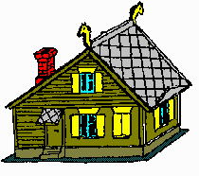


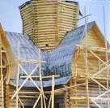

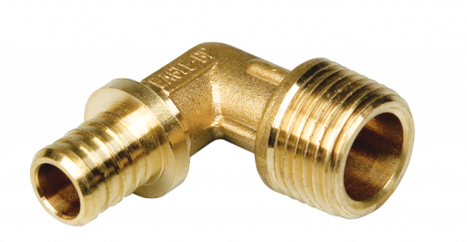
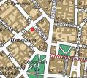
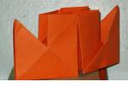

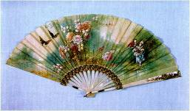
Где в своей жизни человек встречается с понятием угол и зачем их нужно измерять?

Slide 10
Как называются эти углы?
В
А
С

Slide 11
Тема урока:
Виды углов.

Slide 12
Цели урока:
- Познакомиться с видами углов.
- Научиться чертить углы в тетради с помощью угольника и линейки.
- Научиться измерять углы с помощью транспортира.

Slide 13

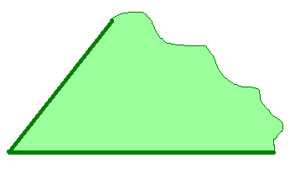
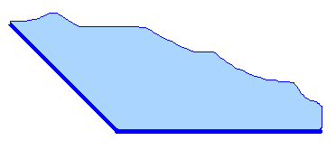
Какой угол прямой?
1
2
3

Slide 14
Острый угол – это угол, который меньше прямого.
Тупой угол – это угол, который больше прямого.

Slide 15
Виды углов
тупой
прямой
острый
Прочитаем правило на стр. 119.

Slide 16
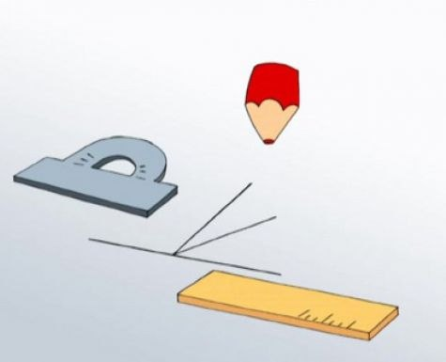

Самостоятельная работа.
Задание № 1
Задание № 2
Учебник
стр. 119 № 2
Прямой угол:____
Тупой угол: ____
Острые углы:____

Slide 17
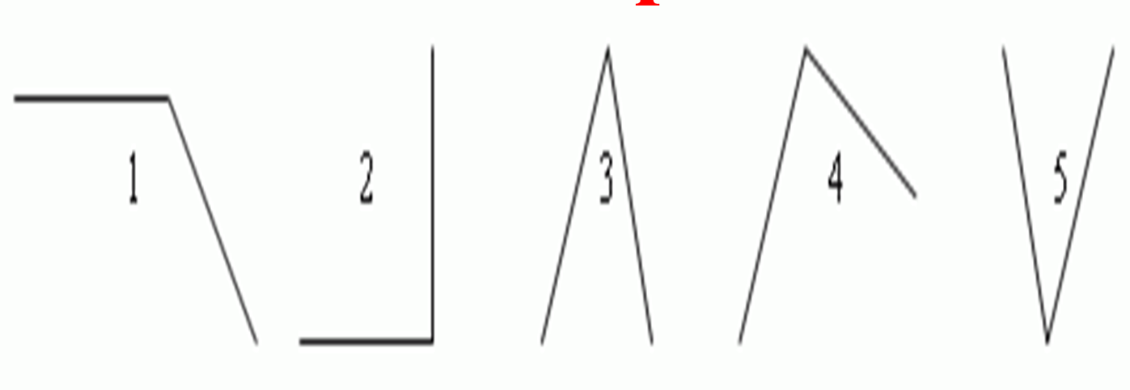
Проверка!
Прямой угол: 2
Тупой угол: 1
Острые углы: 3,4,5

Slide 18
Проверка задания из учебника:
Острые углы: 1, 4, 5
Прямые углы: 3, 6
Тупые углы: 2

Slide 19
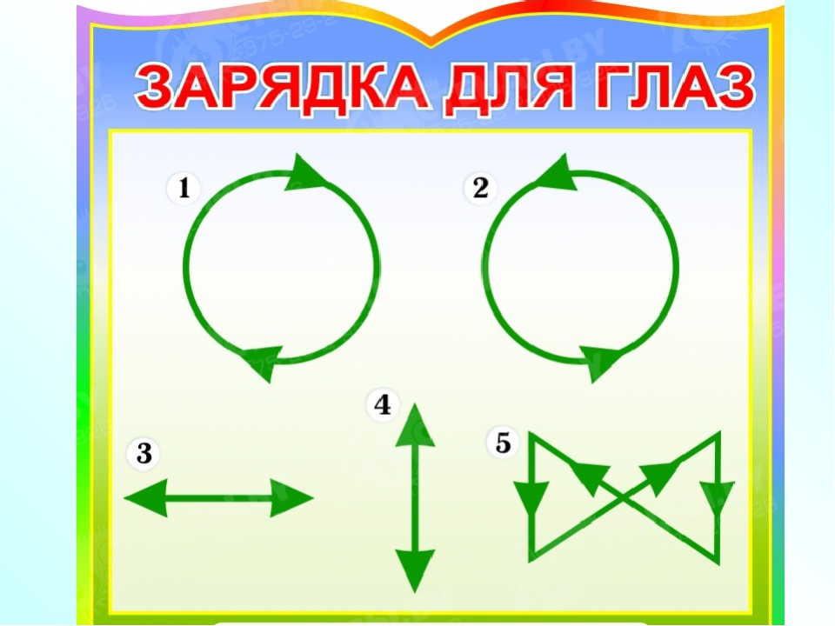
Физминутка.

Slide 20
Практическая работа
Начертите в тетради прямой угол
1. Возьмите треугольник и карандаш.
2. Обведите угол, как на рисунке.

Slide 21

Начертите
тупой угол
Возьмите линейку и карандаш.
Проведите прямую линию
А затем ещё одну так, чтобы угол получился больше прямого угла.

Slide 22
Начертите
острый угол
Возьмите линейку и карандаш.
Проведите прямую линию
А затем ещё одну так, чтобы угол получился меньше прямого угла

Slide 23
Кроме треугольника и линейки для построения углов применяется более точный инструмент – транспортир, линейка с делениями на градусы,
где 90° - прямой угол
от 0° до 90° - острый угол
больше 90° - тупой угол

Slide 24
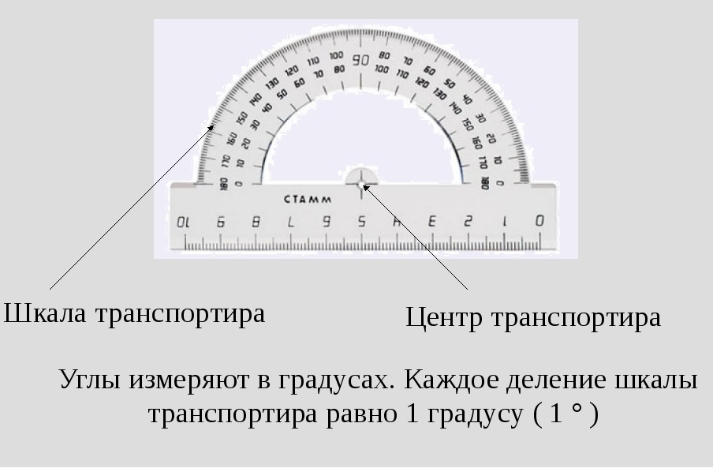

Slide 25
Единицу величины угла называют градусом.
А
В
АМВ
=
1
С
К
М

Slide 26
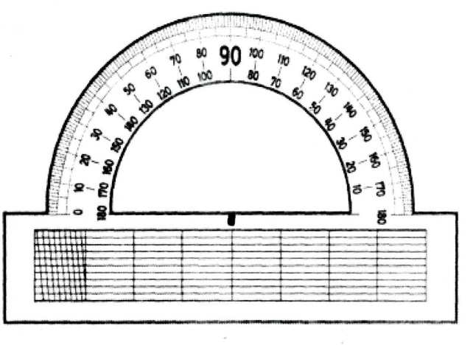
Задание:
Измерьте градусную меру ваших
углов при помощи транспортира
А
О
В

Slide 27
Проблемный вопрос:
Как измерить угол при помощи транспортира?

Slide 28
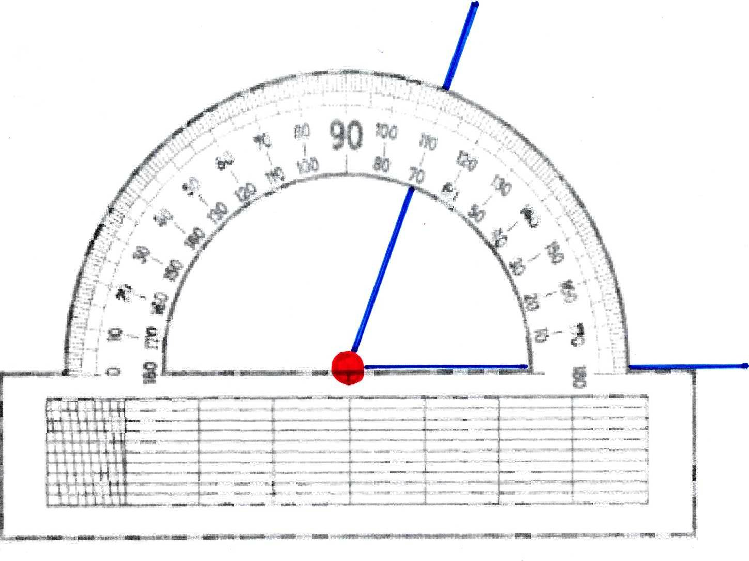

АЛГОРИТМ ИЗМЕРЕНИЯ УГЛОВ.
1. Совместить вершину угла с центром транспортира.

Slide 29
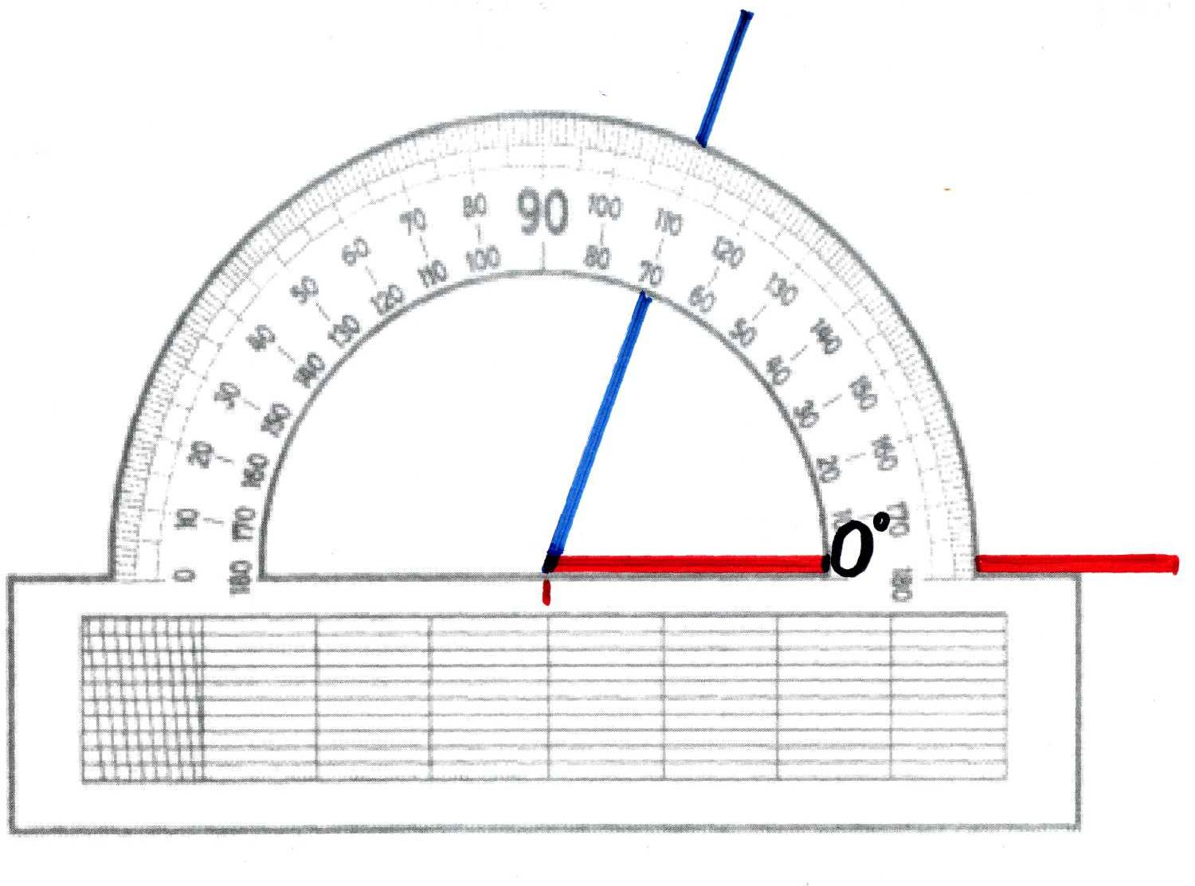

2. Расположить транспортир так, чтобы одна из сторон угла проходила через начало отсчета на шкале транспортира ( т. е совместить с 0º).

Slide 30
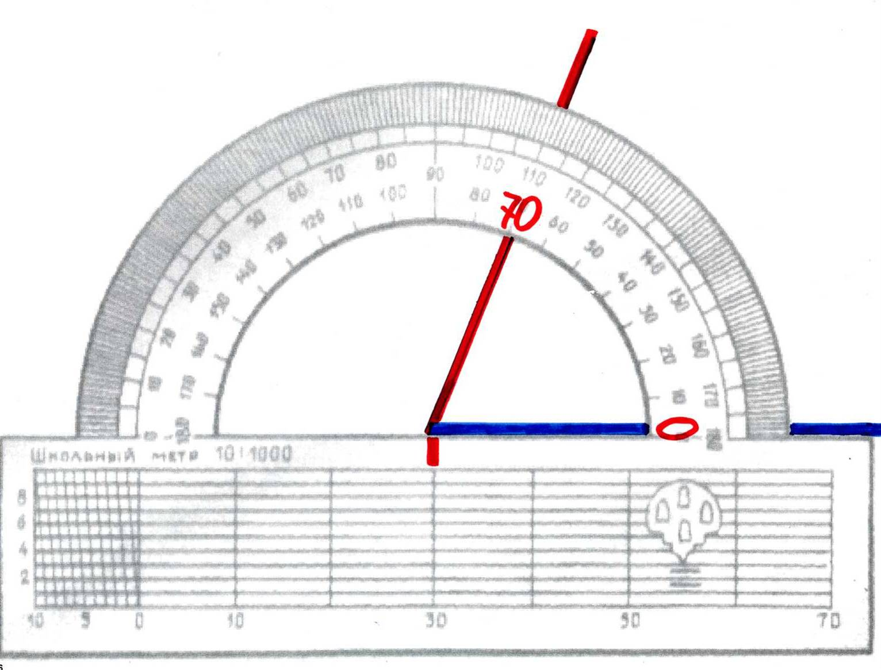
3. Найти штрих на шкале, через который проходит вторая сторона.

Slide 31

4. Проверить, соответствует ли полученная мера угла его виду
тупой
прямой
острый

Slide 32
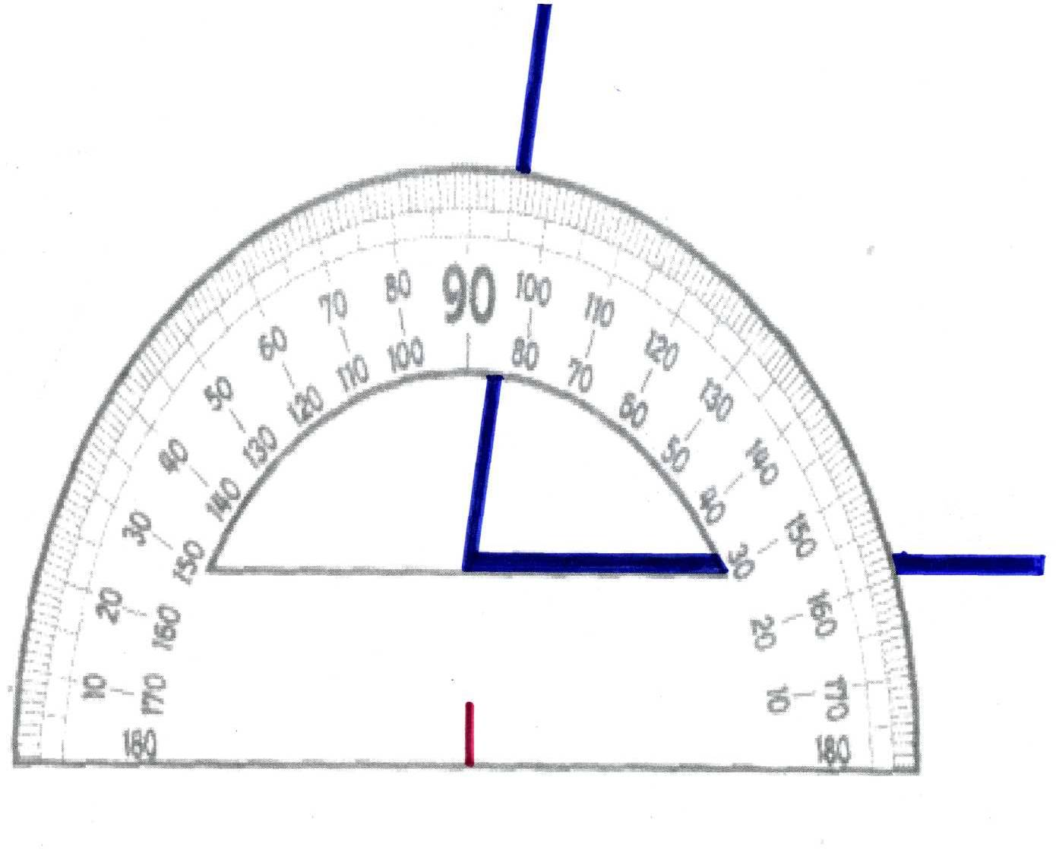
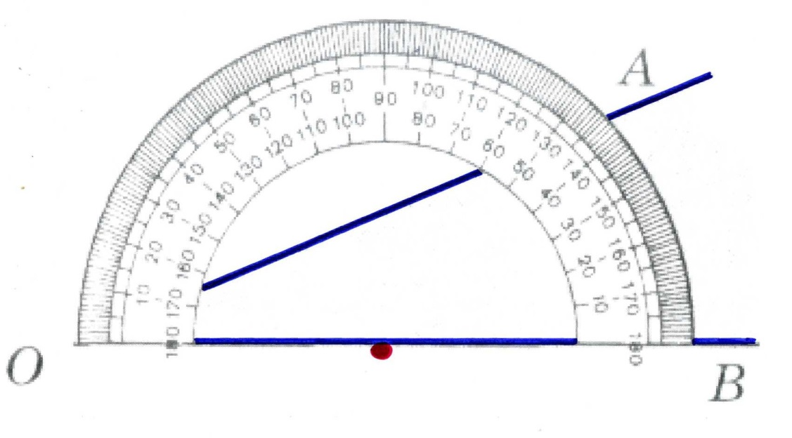
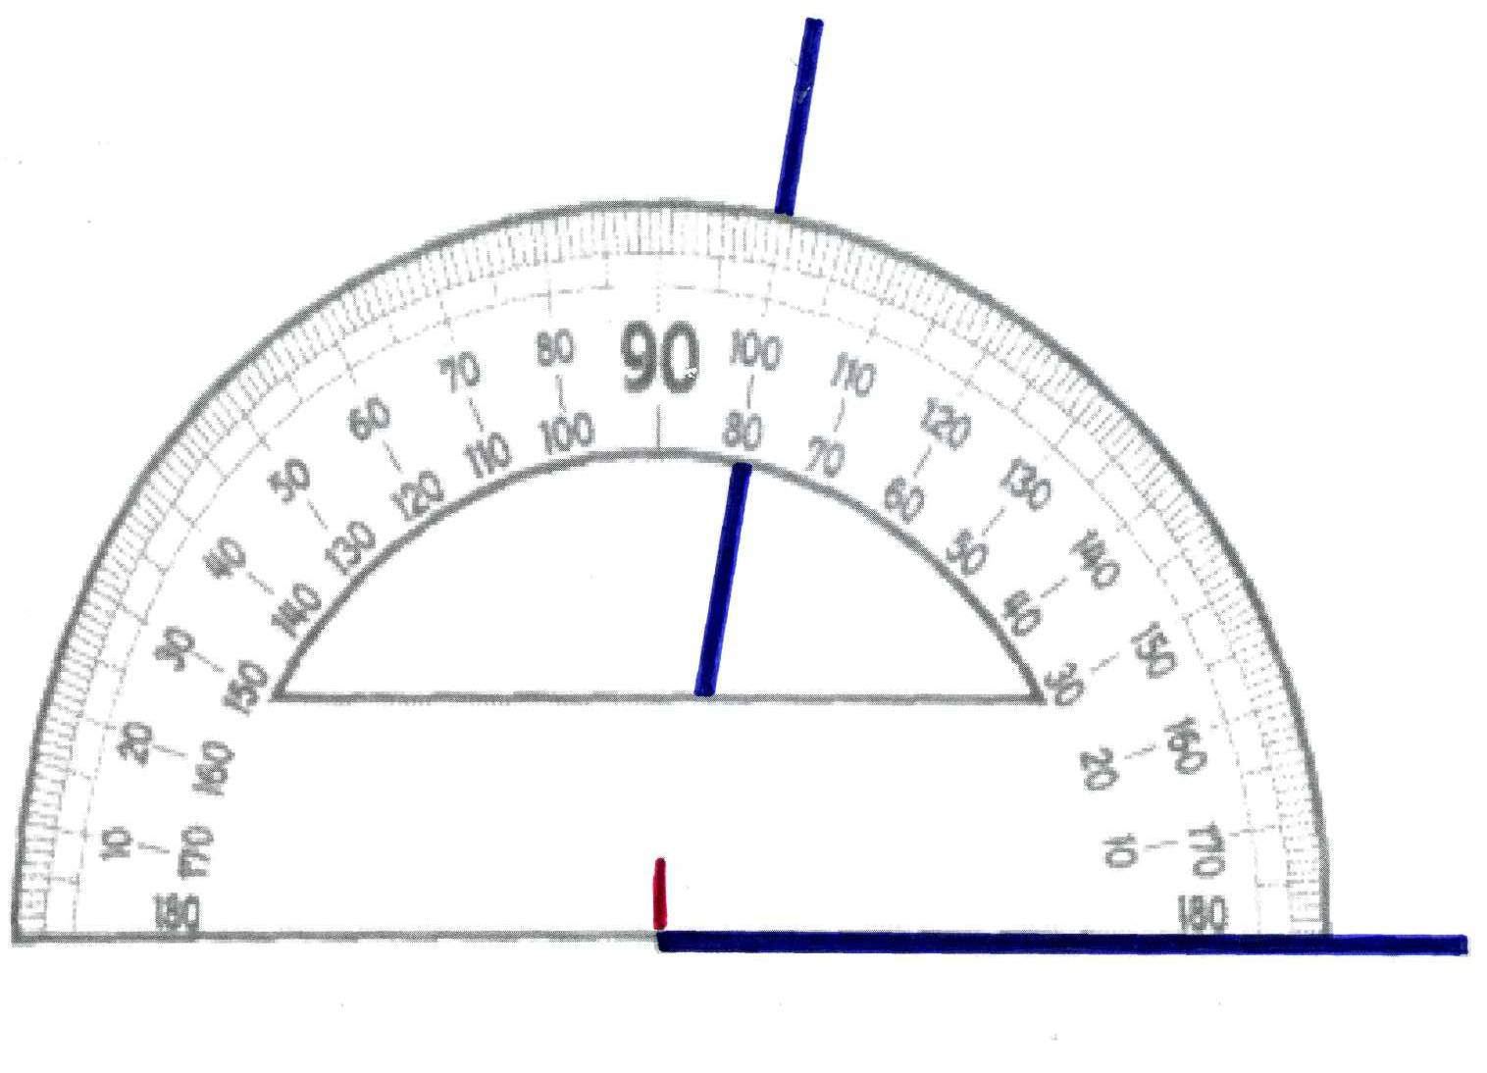
Найдите ошибки при измерении углов
< 100◦

Slide 33
Работа в парах.
Измерьте величину углов на рисунках.

Slide 34
Проверка!
ПРОВЕРЬ СЕБЯ
1 группа
33
45
30
20
30
40
60
50

Slide 35
Проверка!
33°
90°
45°
50°
53°
75°
110°

Slide 36

Самостоятельная работа.
https://learningapps.org/view7927811
Тест Виды углов. Измерение с помощью транспортира. Найди ошибку.
https://learningapps.org/view2976450
Определение видов углов.

Slide 37
Домашнее задание.
Учебник:
стр. 120 - № 3 (начертить и измерить углы), № 6, №9.
По желанию:
https://learningapps.org/view960171
задание вставь в правило «Угол» нужные слова
https://learningapps.org/view964030
задание Определи виды углов

Slide 38
Рефлексия узнал
Я ( у меня) получилось
смог(ла)
1. Урок полезен, всё понятно.
2. Не всё понятно, урок вызвал затруднения.
3. Лишь кое-что чуть-чуть неясно.
4. Ещё придётся потрудиться.

Slide 39
Спасибо за внимание!

